Slide 1
Elastisidad ng Demand

Slide 2
Ang Elastisidad ng Demand
Ang elastisidad ng demand o price elasticity of demand ay ang porsiyento ng pagbabago ng demand bilang tugon sa porsiyento ng pagbabago ng presyo. Kinukuha ang elastisidad ng demand gamit ang formula na:
%ΔQ(percentage change ng demand)
%ΔQ(percentage change ng presyo)
Ep =

Slide 3
Ang Elastisidad ng Demand
Halimbawa:
  Tumaas ang presyo ng bigas na binibili ni Carol mula ₱45.00 patungong ₱52.00 bawat kilo. Dati ay kaya niyang bumili ng 25 kilo ngunit nang nagbago ang presyo nito ay 22 kilo na lamang ng bigas ang kaya niyang bilhin.
Q1 = 25 P1 = 45 piso/kilo
Q2 = 22 P2 = 52 piso/kilo

Slide 4
Ang Elastisidad ng Demand
1. Kompyutin muna ang percentage change ng demand gamit ang formula sa ibaba.
Q2 − Q1
Q1 + Q2
2
22 − 25
25 + 22
2
-3
23.5
%ΔQ =
%ΔQ =
%ΔQ =

Slide 5
Ang Elastisidad ng Demand
2. Pagkatapos ay kompyutin ang percentage change ng presyo gamit ang formula sa ibaba.
P2 − P1
P1 + P2
2
52 − 45
45 + 52
2
7
48.5
%ΔP =
%ΔP =
%ΔP =

Slide 6
Ang Elastisidad ng Demand
3. I-divide ang percentage change ng demand sa percentange change ng presyo.
Paalala: Huwag kalimutan ang hakbang sa pag-divideng fraction.
%ΔQ
%ΔP
-3
23.5
7
48.5
Ang price elasticity o elastisidad ng demand ng bigas ay 0.88%. Ang elastisidad ng demand ay palaging positive o naka-absolute value.
Ep =
Ep =
-3
23.5
48.5
7
-145.5
164.5
Ep = = = = ⎢-0.88 ⎢

Slide 7
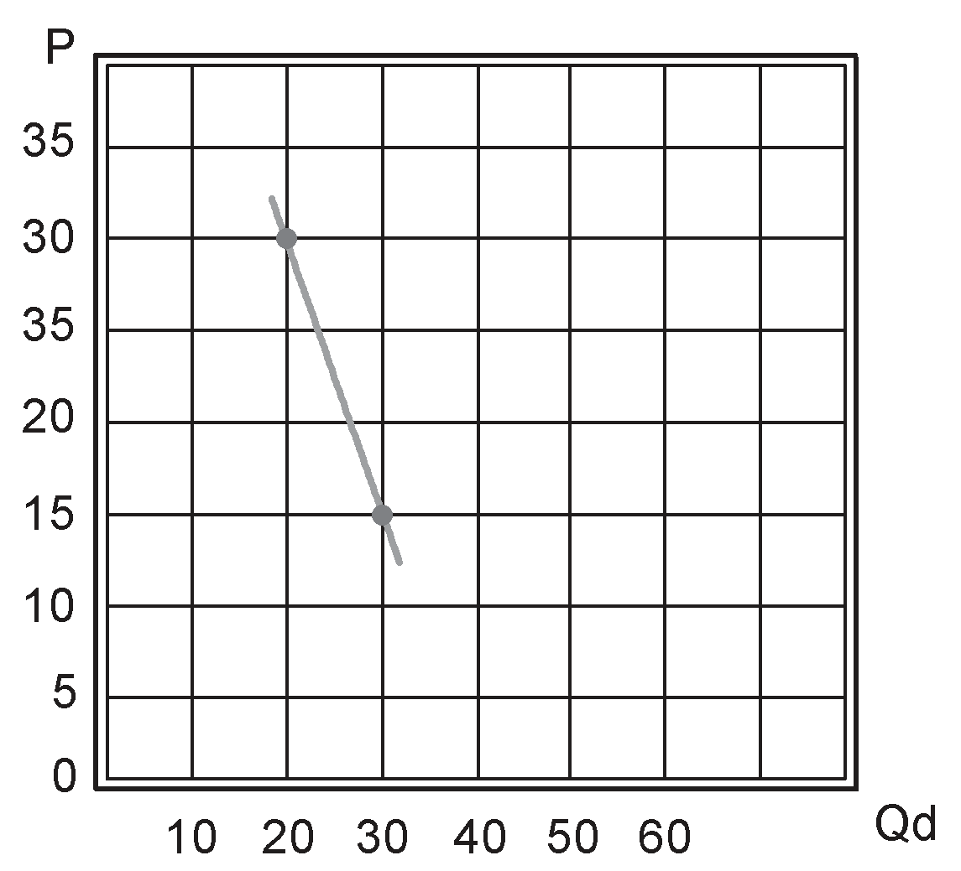
Mga Uri ng Elastisidad ng Demand
1. Di-elastik (Ep < 1)
  Kung ang value ng elastisidad ng demand ay mas mababa sa 1, ito ay di-elastik. Nangangahulugan ito na mas maliit sa 1% ang pagbabago sa demand sa bawat 1% na pagbabago sa presyo. Ibig sabihin, hindi masyadong nagbabago ang demand kompara sa pagbabago sa presyo. Ang mga produktong di-elastik ay mga pangangailangan tulad ng bigas, asukal, at iba pang mga produkto na walang kapalit.

Slide 8
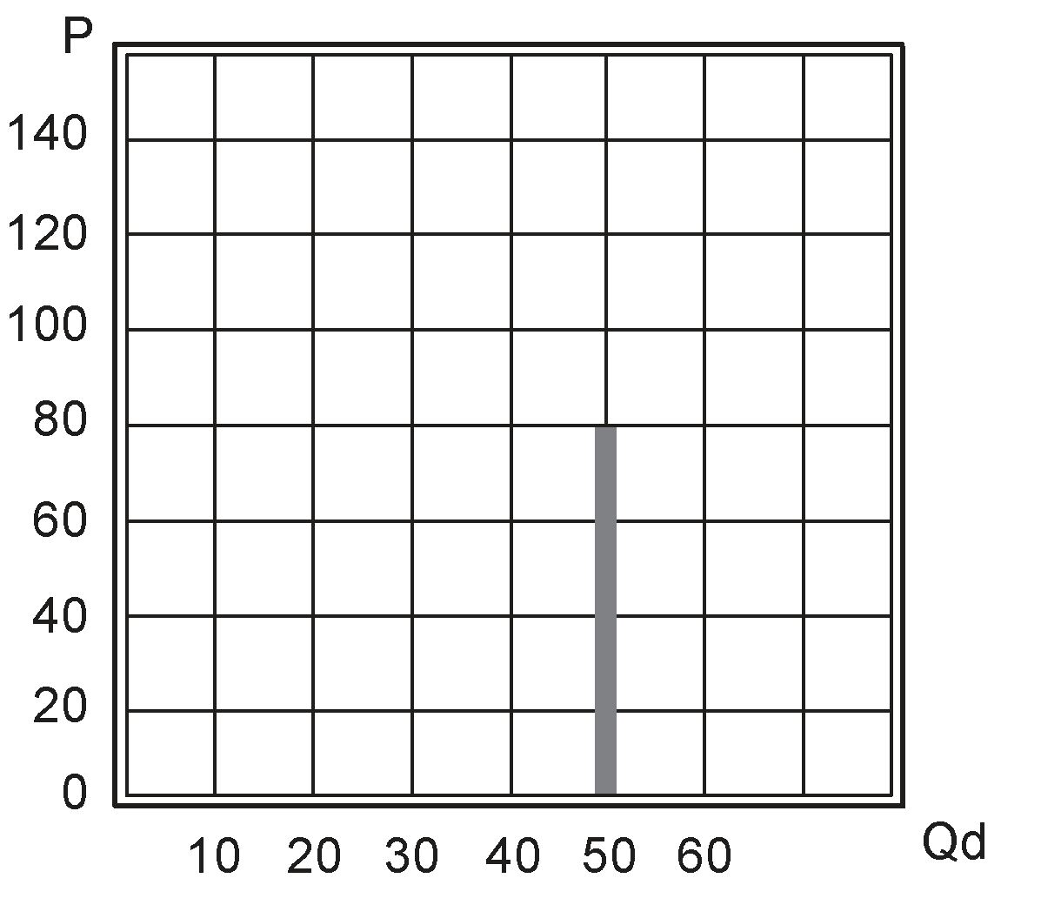
Mga Uri ng Elastisidad ng Demand
2. Ganap na Di-Elastik (Ep = 0)
  Ang produkto o serbisyo na hindi nagbabago ng demand kahit na may pagbabago sa presyo ay may elastisidad ng demand na ganap na di-elastik. 0 ang value nito sapagkat walang pagbabago sa dami ng demand. Ang mga maintenance na gamot tulad ng insulin ay halimbawa ng produkto na ganap na di-elastik ang elastisidad ng demand sapagkat kahit na magkano ang pagbabago nito sa presyo ay bibilhin pa rin ang nakatakdang dami nito.

Slide 9
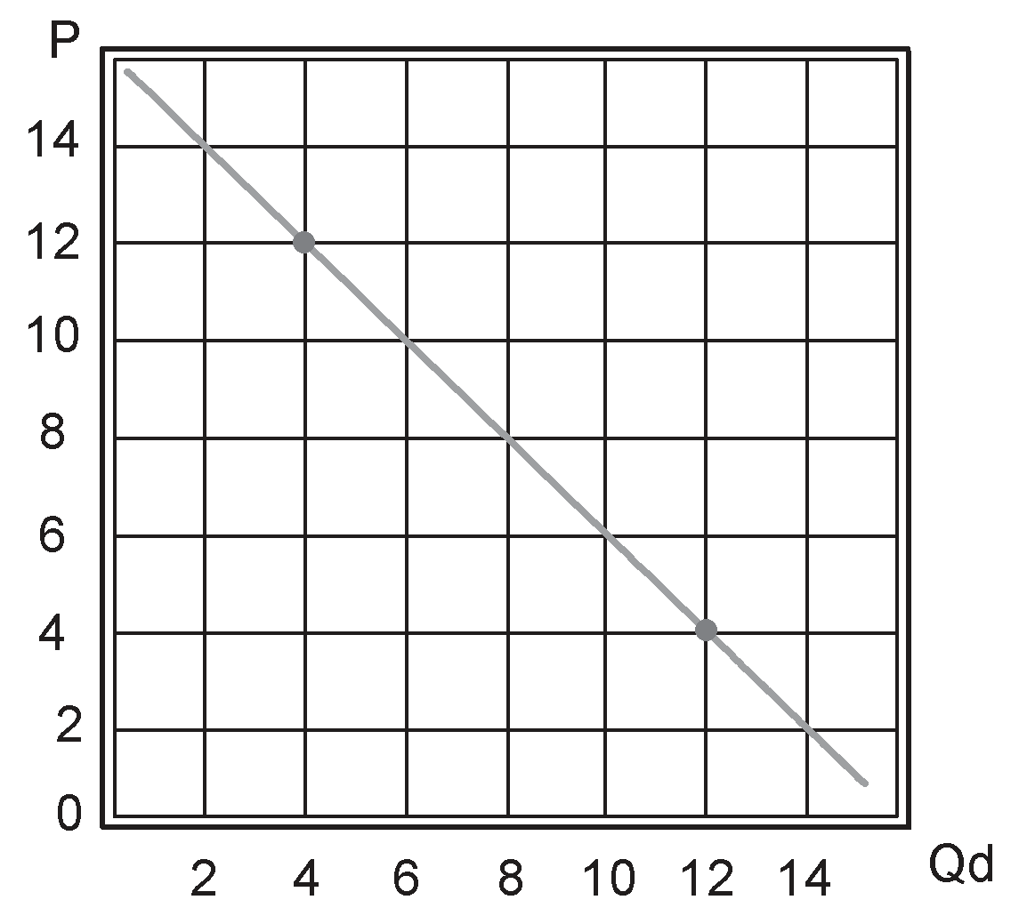
Mga Uri ng Elastisidad ng Demand
3. Unitary (Ep = 1)
  Kapag 1 ang value ng elastisidad ng demand, ito ay unitary. Nagbabago ng 1% ang demand sa bawat 1% na pagbabago ng presyo. Ang mga produkto na kinokonsumo sa maliit na porsyento katulad ng karayom, kendi, at asin ay may unitary na elastisidad ng demand.

Slide 10
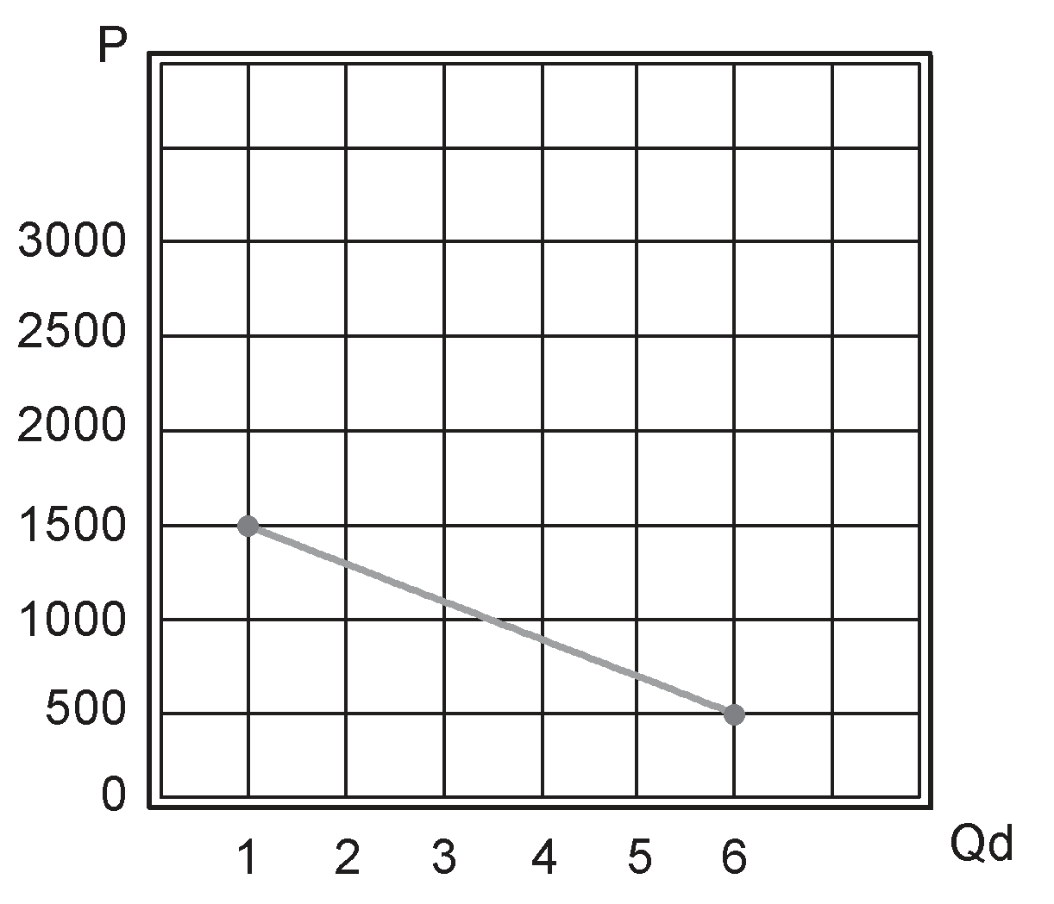
Mga Uri ng Elastisidad ng Demand
4. Elastik (Ep > 0)
  Ang mga produkto na may malaking pagbabago sa demand (>1) sa bawat 1% na pagbabago ng presyo ay may elastisidad ng demand na elastik. Ito ang mga produkto na maraming kapalit o substitute. Halimbawa nito ay ang karne na kapag nagtaas ang presyo ay maaaring bumaba ang demand sapagkat maaari na lamang bumili ng manok o isda ang mga konsumer.

Slide 11
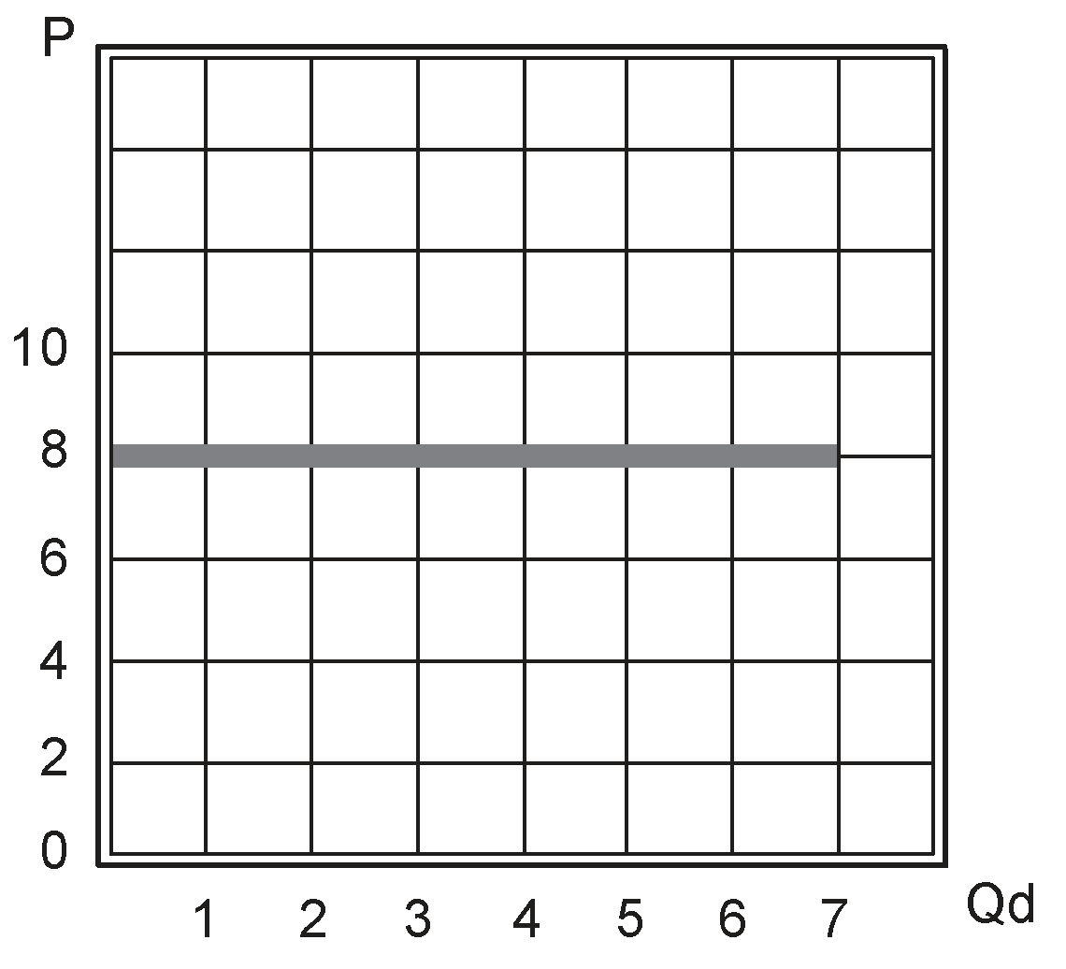
Mga Uri ng Elastisidad ng Demand
5. Ganap na Elastik (Ep = ∞)
  Ganap na elastik ang elastisidad ng demand kung ang konsumer ay handang bumili ng produkto sa isang takdang presyo. Ang pagtaas ng presyo ng 1% ng produkto na ganap na elastik ay magreresulta ng 0 sa dami ng demand. Halimbawa nito ay ang halaga ng dolyar. Sakaling magtaas ng piso ang halaga para makabili ng isang dolyar sa isang bangko, wala nang konsumer ang magpapapalit ng piso patungong dolyar sa bangko sapagkat mayroon lamang na nakatakdang presyo o halaga ng dolyar sa pandaigdigang pamilihan.

Slide 12
Pagsasanay
I. Panuto: Kuwentahin ang elastisidad ng demand at tukuyin kung ano ang uri ng elastisidad nito.
1. Q1 = 5 P1 = 125 2. Q1 = 20 P2 = 20
Q2 = 2 P2 = 200 Q2 = 10 P2 = 60

Slide 13
Susi sa Pagwawasto
1. 1.86 (elastik) 2. 0.67 (di-elastik)

